Slide 1

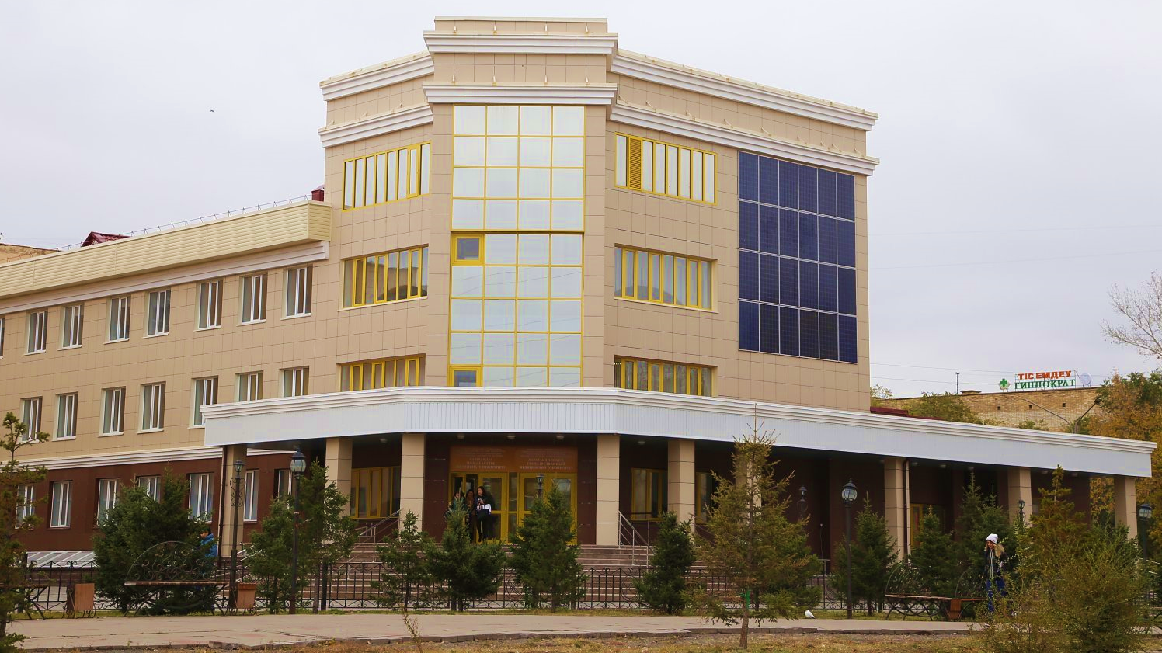
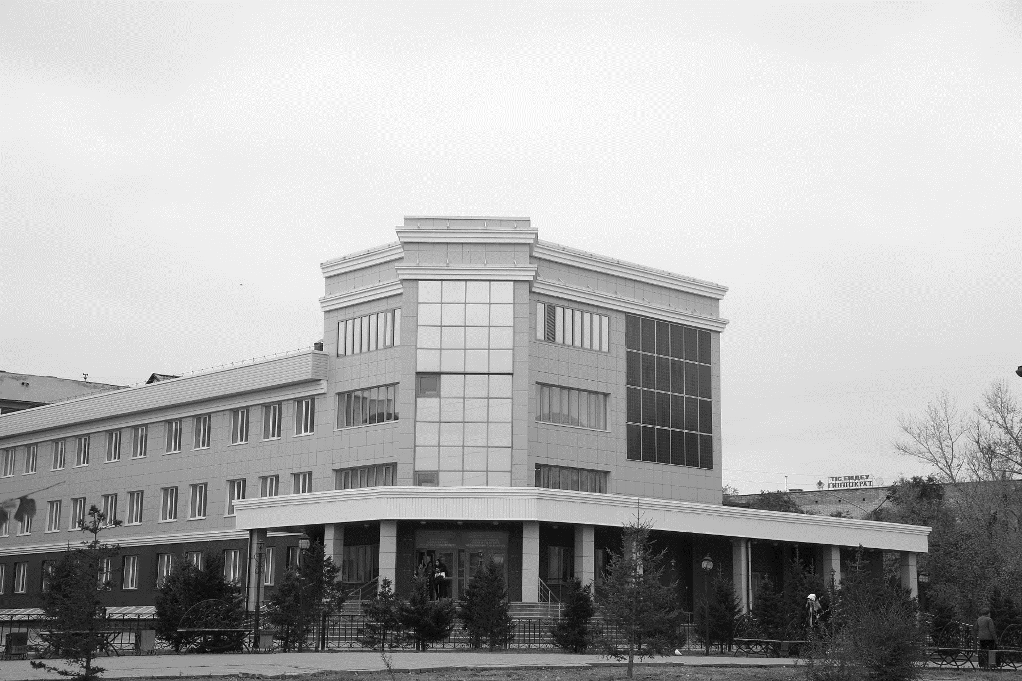
НАО «МЕДИЦИНСКИЙ УНИВЕРСИТЕТ КАРАГАНДЫ»
Концепция программы непрерывного интегрированного медицинского образования «Медико – профилактическое дело»
Декан школы общественного здоровья
НАО «Медицинский университет Караганды» Даулеткалиева Ж. А.
Караганда, 2023

Slide 2

Предпосылки к внедрению непрерывной интегрированной программы медицинского образования «Медико – профилактическое дело»
Дефицит кадров санитарно-эпидемиологической службы, не покрываемый системой подготовки медицинских кадров, даже через государственный образовательный заказ
Низкая привлекательность специальности «Общественное здоровье» по сравнению с врачебными
Несоответствие отраслевой рамки квалификаций государственным общеобязательным стандартам образования в здравоохранении
Отсутствие четкого разграничения в квалификационных требованиях при приеме на работу молодых специалистов с послевузовским, высшим и средним профессиональным образованием
низкая рентабельность образовательной программы «Общественное здоровье», невозможность удовлетворить потребность КСЭК в кадрах при действующем государственном заказе и распределить выпускников

Slide 3
Структура учебного плана
Предлагаемая структура
«Медико – профилактическое дело» в ГОСО
ТУПр 2001 «Медико – профилактическое дело»
2023 «Медико – профилактическое дело»
Общеобразовательные дисциплины стандартно в объеме 56 кредитов
Базовые дисциплины – не менее 65 кредитов
Профильные дисципилины не менее 120 кредитов
Интернатура в объеме 30 кредитов
Прохождение стажировки в медицинских организациях
Выполнение магистерского проекта в рамках экспериментально – исследовательской работы в объеме 13 кредитов
Защита магистерского проекта
Сдача комплексного экзамена
Срок обучения – 5 лет
Диплом:
Квалификация - «Санитарный врач»
Сертификат специалиста «Гигиенист - эпидемиолог»
Степень «Магистр здравоохранения»
Сертификат:
- «Гигиена питания»
- «Коммунальная гигиена»
- «Гигиена труда»
- «Гигиена детей и подростков»
- «Радиационная гигиена»

Slide 4
Компетенции эпидемиолога (на примере CDC)
Уровень 1: Эпидемиолог начального или базового уровня | Уровень 2: Эпидемиолог среднего звена
Понимать проблемы общественного здоровья | Выявлять проблемы общественного здоровья
Понимать наличие угроз для общественного здоровья | 1. Применять критическое мышление, чтобы установить существует ли проблема для общественного здоровья
Составлять списки необходимой информации и источников внутри и за пределами системы общественного здравоохранения Обращаться за квалифицированной помощью, представляя существующие данные для определения ожидаемого и наблюдаемого числа случаев или исходов в популяции Понимать с кем/чем работать для определения пороговых значения (например, исходного бремени заболевания, распространенности рискованного поведения) необходимых для мероприятий в области общественного здоровья – – – | Определять соответствующие данные и источники информации внутри и за пределами системы общественного здравоохранения Обобщать существующие данные для определения ожидаемого и наблюдаемого числа случаев или исходов в популяции Определять пороговые значения (исходного бремени заболеваний, распространенности рискованного поведения) необходимых для проведения мероприятий в области общественного здоровья Проводить тщательный анализ научной литературы и баз данных используя соответствующие методы научного поиска Проводить количественную оценку состояния здоровья населения –
– | Формулировать необходимость дальнейшего расследования или других действий в области общественного здоровья на основе результатов обзора литературы и оценки текущих данных
Сотрудничать с коллегами внутри и за пределами организации для выявления проблемы | Сотрудничать с коллегами внутри и за пределами организации для выявления проблемы и разработки рекомендаций

Slide 5

Организация интернатуры в рамках ОП НИМО «Медико – профилактическое дело»
С
Объем нагрузки:
Интернатура – 30 кр
ЭИРМ – 13 кр
с одновременным прохождением стажировки
Опыт внедрения прототипа интернатуры - ранней профилизации в НАО «Медицинский университет Караганды»
в Территориальных управлениях КСЭК (Департамент санитарно-эпидемиологического контроля Карагандинской области, Управления Департамента);
Медицинских организациях (Поликлиника №3, 5, Областная клиническая больница)
Клинике медицинского университета.
Продолжительность – 490 в течение семестра
Были изучены:
- структура и принцип работы службы
- нормативно - правовые документы, регламентирующие деятельность службы
Приобретены навыки:
сбор эпидемиологического анамнеза
заполнения актов эпидемиологического обследования очага
забор проб для исследования
заполнение актов результатов проверки объекта
Организация интернатуры:
в Комитете санитарно-эпидемиологического контроля и его территориальных органах – 12 кредитов;
в Медицинских организациях в качестве госпитального эпидемиолога – 12 кредитов;
в Национальном центре экспертизы – 6 кредитов.
Интернатура проходит под руководством наставника из числа сотрудников базы практики

Slide 6
Предлагаемый функционал обучающихся в интернатуре (требует обсуждения)
С
1 | участвует в сборе обработке, систематизации данных (цифровых, аналитических) о состоянии здоровья населения и среды обитания человека, по результатам проведенных санитарно-эпидемиологических обследований объектов;
2 | участвует в интерпретации и анализе результатов лабораторных и инструментальных исследований, с выявлением причинно-следственных связей между состоянием здоровья и средой обитания человека, причин и условий изменения санитарно-эпидемиологического благополучия населения;
3 | участвует в проведении санитарно-эпидемиологических, профилактических и противоэпидемических мероприятий, в проверках объектов контроля и надзора;
4 | участвует в отборе ведущих факторов риска нарушения здоровья населения, в целях своевременного проведения оценки рисков по этим факторам и предупреждения возникновения угрозы жизни и здоровью населения;
5 | участвует в деятельности по планированию и проведению мероприятий, направленных на предупреждение, снижение, локализацию и ликвидацию заболеваемости;
6 | участвует в осуществлении эпидемиологического контроля за инфекционными и паразитарными заболеваниями, за устойчивостью возбудителей инфекционных болезней к противомикробным препаратам, участвует в проведении мониторинга профилактических прививок населению;
7 | участвует в деятельности по установлению причин и условий возникновения и распространения инфекционных и массовых неинфекционных заболеваний (отравлений), в случае их выявления;
8 | участвует в оценке, управлении и предупреждении биологических рисков в области общественного здоровья населения и применяет современные методы статистического анализа и оценки биологических угроз.
9 | участвует в межведомственном взаимодействии по ведению санитарно-эпидемиологического мониторинга, в целях обеспечения санитарно-эпидемиологического благополучия населения;
10 | участвует в определении неотложных и долгосрочных мероприятий по предупреждению и устранению воздействия вредных факторов на здоровье населения;
11 | участвует в деятельности по оценке и прогнозированию изменения состояния здоровья населения в связи с изменениями среды обитания человека;
12 | участвует в пополнении баз данных санитарно-эпидемиологического мониторинга, в том числе с использованием информационно-аналитических систем, сетей, программных материалов по хранению данных санитарно-эпидемиологического мониторинга;
13 | ведет документацию и санитарно-просветительную работу среди населения;
14 | участвует в составлении отчетов о деятельности структурных подразделений;
15 | под руководством научного руководителя осуществляет сбор материала и анализ данных для магистерского проекта.

Slide 7
Трудоустройство выпускников ОП НИМО «Медико – профилактическое дело»
Университет Комитет санитарно-эпидемиологического контроля и его территориальные органы;
Медицинские организации в качестве госпитального эпидемиолога; Национальный центр экспертизы.
«Коммунальная гигиена»
«Гигиена труда»
«Радиационная гигиена»
«Государственная вневедомственная экспертиза проектов»
Сертификационные курсы
Промышленные и коммунальные предприятия
Объекты с источниками ионизирующего излучения

Slide 8

Необходимые мероприятия
Включить в ГОСО:
- ОП НИМО «Медико – профилактическое дело» с критерием завершенности обучения не менее 300 кредитов (5 лет)
компетенции обучающихся в интернатуре «Медико – профилактическое дело»
квалификацию «Санитарный врач»,
степень «Магистр здравоохранения», свидетельство об окончании интернатуры и сертификат специалиста «Гигиенист - эпидемиолог»
Разработать правила прохождения интернатуры
Разработать ТУПр по ОП НИМО «Медико – профилактическое дело»

Slide 9

Благодарю за внимание!!!

